Slide 1
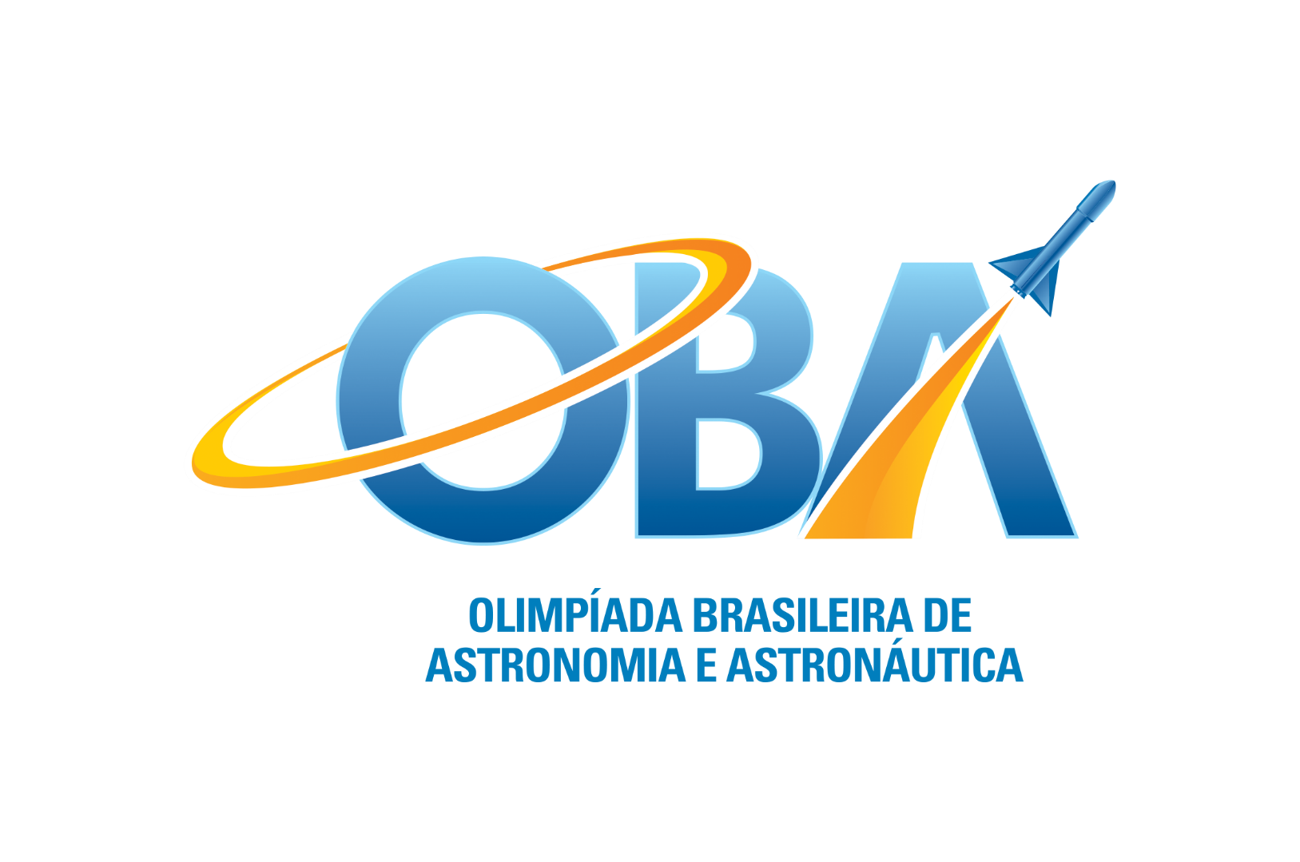

GABARITO COMENTADO
DA PROVA
OBA 2004 - NÍVEL 4

Slide 2
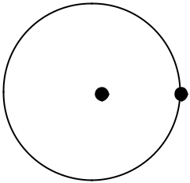
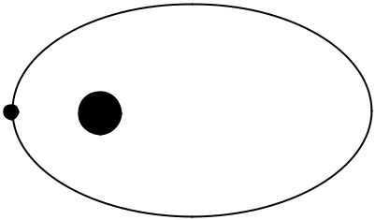
Questão 1) (1 ponto) Esta é para “esquentar os motores” Mas tome cuidado....
Pergunta 1a ) (0,5 ponto): Qual das duas figuras abaixo melhor ilustra o movimento da Terra (translação) ao redor do Sol? A da esquerda ou a da direita? Leia o item b desta questão primeiro!!
Sol
Terra
Terra
Sol
CORRETO
ERRADO

Slide 3
Pergunta 1b) (0,5 ponto Escreva CERTO ou ERRADO na frente de cada afirmação abaixo. (Cada item correto vale 0,1 ponto).
 | Se a Terra passasse bem perto do Sol e depois bem longe dele conforme mostra a figura da direita, então teríamos que ver o tamanho do Sol ora bem GRANDE e ora bem pequeno.
 | Se a Terra passasse bem perto do Sol conforme mostra a figura da direita do item a, então haveria um verão muito quente em toda a Terra na mesma época.
 | Se a Terra passasse bem pertinho do Sol conforme mostra a figura da direita da do item a, então haveria uma ENORME maré devido ao Sol uma vez por ano.
 | Se a Terra passasse bem longe do Sol conforme mostra a figura da direita do item a, então haveria um intenso inverno em TODO o planeta Terra.
 | Como a Terra gira ao redor do Sol conforme a figura da esquerda, então sempre vemos o Sol do mesmo tamanho e nunca há uma maré gigantesca devido ao Sol.
CERTO
CERTO
CERTO
CERTO
CERTO

Slide 4
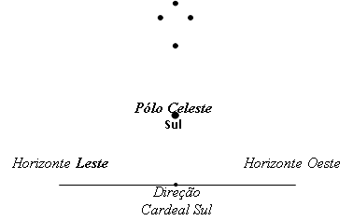
Questão 2) (1 ponto) Você já deve ter observado que o Cruzeiro do Sul e as estrelas que estão ali por perto dele parecem girar no sentido horário (sentido dos ponteiros dos relógios) em torno de um ponto do céu. Este ponto é justamente o pólo celeste Sul o qual está representado por um ponto preto abaixo do Cruzeiro. Vamos supor que numa certa noite, em algum lugar aqui do hemisfério Sul alguém veja o Cruzeiro do Sul quando ele está passando pelo MERIDIANO DO LUGAR, ou seja, ele está passando pelo ponto mais alto do céu, e neste caso o Cruzeiro está bem de pé, como mostra a figura ao lado. Além disso, vamos supor que de onde está esse nosso observador hipotético, o pólo celeste Sul fique exatamente na metade da altura entre o horizonte Sul do observador e a estrela do pé do Cruzeiro do Sul, conforme ilustra a figura abaixo.
Pergunta Desenhe na figura ao lado da questão 2, o Cruzeiro do Sul onde ele vai estar 3 horas depois, 6 horas depois e 9 horas depois da primeira observação retratada na figura ao lado. Não esqueça de escrever qual é a figura correspondente a 3 horas depois, 6 horas depois e 9 horas depois da observação inicial que já está retratada na figura acima.
3h
6h
9h

Slide 5
Questão 3) Comentário: Você com certeza acertou a primeira questão porque sabe que as estações do Ano são devidas ao fato da Terra ter o seu eixo de rotação inclinado com relação à perpendicular ao plano de sua órbita e, assim, à medida em que a Terra se movimenta ao redor do Sol ela vai sendo iluminada diferentemente a cada dia. É por isto que a duração do tempo em que temos o Sol acima do horizonte varia de dia para dia. Por outro lado, imagine agora que você finque um pilar em um lugar que receba
diretamente a luz do Sol ao longo do dia. O Sol nasce a leste. Logo, sua sombra estará apontando para o oeste. E ela será, naquele instante, a maior do dia, somente igual à de quando o Sol está se pondo a oeste e, portanto, a sombra do pilar aponta para o leste. Chamamos de hora solar verdadeira aquela que corresponde à exata posição do Sol. Meio dia solar verdadeiro, por exemplo, é quando o Sol está no ponto mais alto de sua trajetória ao longo do dia e, portanto, sobre o chamando meridiano do lugar, plano vertical norte-sul. No mapa ao lado temos o Brasil, algumas cidades, o equador e o Trópico de Capricórnio.

Slide 6
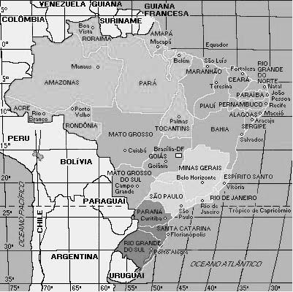
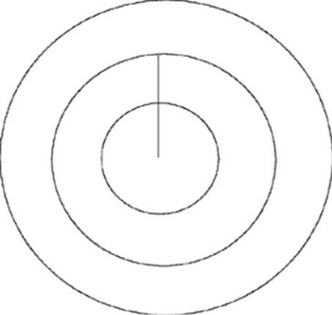
Pergunta 3a) (0,2 ponto por item) Considere que é meio-dia solar verdadeiro em Brasília no primeiro dia de Inverno no Hemisfério Norte. No diagrama abaixo está desenhada a sombra do pilar em Brasília neste instante. Pelo que explicamos, você deve imaginar que ela está neste instante sobre a linha Norte-Sul. Ajudado pelo mapa ao lado desenhe, indicando claramente no diagrama abaixo como deve ser a sombra de um mesmo pilar, neste mesmo instante em Macapá (1), Maceió (2), PortoAlegre (3), e em Rio Branco (4) comparativamente à direção e tamanho da sombra do pilar de Brasília já indicada. Fique atento tanto ao tamanho quanto à direção e ao sentido da sombra.
1
2
4
3

Slide 7
Pergunta 3a) Orientação de correção: Esta questão pressupõe um entendimento das Estações do Ano. Como indicamos que é primeiro dia de Inverno no Hemisfério Norte, isto significa que é o primeiro dia de Verão do Hemisfério Sul. Neste dia, acontece o solstício de dezembro, quando a duração do período diurno é máxima no Hemisfério Sul e mínima no Hemisfério Norte. Dado o formato esférico da Terra, se esta não possuísse inclinação de seu eixo com relação à perpendicular ao plano de sua órbita, o equador sempre seria a linha que dividiria o comportamento da sombra de um pilar. Em outras palavras os raios solares
chegariam à Terra perpendicularmente em cada ponto do equador em seus respectivos meio dia verdadeiros. Caso o pilar se encontrasse no Hemisfério Norte e o eixo da Terra não tivesse inclinação, a sombra deste pilar iria durante o dia de oeste para leste sempre projetada ao norte. Igualmente, um pilar no Hemisfério Sul esta sombra estaria sempre projetada ao Sul. Como o eixo da Terra é inclinado, o equador desempenha este papel apenas em dois dias ao longo do ano: nos Equinócios, quando o período que o Sol permanece acima do horizonte é igual em todo o globo terrestre. Nos demais dias, dada a inclinação do eixo, esta linha divisória está mais ao norte ou mais ao sul, dependendo se o solstício era o de março, quando então caminha-se para o inverno no hemisfério sul e a linha divisória está se encaminhando em direção ao norte ou se é o equinócio de setembro, quando a linha divisória caminha em direção ao sul. Assim, no caso do solstício de dezembro, a linha divisória está o mais afastada possível do equador em direção ao sul, o que corresponde ao Trópico de Capricórnio. Ao meio dia verdadeiro sobre o Trópico de Capricórnio no solstício de dezembro não há sombra.
De acordo com o exposto acima, quanto mais distante uma dada localidade estiver do Trópico de Capricórnio, no solstício de dezembro, maior será a sombra projetada do pilar ao longo do dia. Por outro lado, se em uma cidade ainda não ocorreu o meio dia verdadeiro, a sombra estará projetada para oeste, se o meio dia verdadeiro já tiver ocorrido, a sombra do pilar estará projetada para leste.

Slide 8
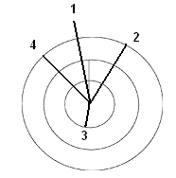
Estes são os elementos que devem ser considerados para que os desenhos possam ser feitos comparativamente à sombra desenhada para o meio dia verdadeiro de Brasília. Aproximadamente, o aluno deverá chegar a:
A sombra de Macapá (1), Maceió (2) e Rio Branco (4) deverão estar projetadas para o Norte (situadas na metade superior do círculo), pois estão ao norte do Trópico de Capricórnio enquanto a de Porto Alegre (3) deverá estar na metade inferior do círculo, pois está ao sul do Trópico de Capricórnio. A sombra de Porto Alegre deverá ser a
menor, pois está mais próxima do Trópico do que as demais. A de Macapá, por ser a mais distante, deverá ser a maior, enquanto Rio Branco e Maceió, deverão ter sombras maiores do que a de Brasília, mas por se situarem praticamente à mesma distância do Trópico, deverão apresentar o mesmo tamanho. A única sombra projetada para leste (direita com relação à sombra de Brasília) será a de Maceió. Todas as demais estarão para oeste (esquerda). Os ângulos de Macapá e Porto Alegre deverão ser bem menores do que os de Maceió e Rio Branco, sendo o deste último um pouco maior do que o de Maceió. Assim, se formos dividir o círculo em quatro quadrantes de 90º graus, contados no sentido horário, Maceió situa-se no primeiro, Porto Alegre no terceiro, Rio Branco e Macapá no quarto. A pontuação deverá ser concedida pelos seguintes critérios: 0,1 para cada cidade corretamente identificada em seu quadrante, num total possível de 0,4; tamanhos relativos corretos, 0,2 no total; ângulos relativos corretos, 0,2 no total. O professor pode considerar acertada a resposta de ângulos de mesma grandeza para Maceió e Rio Branco.
Pergunta 3b) (0,2 ponto) Em que capital, neste dia, não há sombra do Sol ao meio dia solar verdadeiro? Explique.
Resposta 3b) :
São Paulo, pois é a capital atravessada pelo Trópico de Capricórnio.

Slide 9
Questão 4) (1 ponto) Comentário– Você com certeza já ouviu falar nas três leis elaboradas por Johannes Kepler (1571-1630) a partir do conjunto de observações mais vasto já reunidas até a sua época sobre as posições dos planetas no céu. Tais observações foram coletadas por Tycho Brahe (1543-1601) no que foi auxiliado no final da vida pelo próprio Kepler, antes da utilização astronômica do telescópio feita primeiramente por Galileu Galilei (1564-1642) já depois da morte de Tycho. A Primeira Lei de Kepler estabelece que as órbitas dos planetas são elipses e, assim, a distância do planeta ao Sol varia ao longo de sua órbita. A Segunda Lei enuncia que a linha
imaginária que vai de cada planeta ao Sol varre áreas iguais em tempos iguais e, assim, estabelece que a velocidade com a qual o planeta se desloca em torno do Sol não é uniforme, variando de forma regular. Assim, de acordo com a Segunda Lei de Kepler, quanto mais distante o planeta está do Sol, mais devagar ele se move, mesmo dentro de uma mesma órbita. É uma conseqüência também do fato das órbitas serem elípticas. Já a Terceira Lei, enuncia que o quadrado do período de qualquer planeta é proporcional ao cubo da sua distância média ao Sol. Deste modo, a razão entre o quadrado do período de qualquer planeta e o cubo da sua distância média ao Sol fornecem uma constante, conhecida como constante kepleriana. Isto significa que quanto maior for a órbita do planeta, ainda mais lentamente ele se moverá em torno do Sol implicando que a força entre o Sol e o planeta decresce com a distância do planeta ao Sol. Dito de outra forma, os planetas não se movem ao redor do Sol como se estivessem grudados sobre um disco. Uma coisa que os livros didáticos normalmente não informam é o fato de que as leis de Kepler não se aplicam apenas ao Sol e seus planetas. Elas podem ser utilizadas para o estudo de qualquer sistema em que um corpo tenha outros em órbita de si. Assim, cada sistema tem a sua constante kepleriana. As leis de Kepler podem, assim, serem empregadas, por exemplo, para o estudo dos satélites de Júpiter. Outro exemplo mais próximo de nós é o seu uso para a colocação de satélites artificiais ao redor da Terra.

Slide 10
Dados: Você sabe que o período orbital da Lua ao redor da Terra é de cerca de 28 dias (na verdade, o período sideral da Lua, ou mês sideral que é o tempo necessário para a Lua completar uma volta em torno da Terra, em relação a uma estrela, tem duração de 27d 7h 43m 11s) e que a distância média entre ambas é da ordem de 384.403 km.
Pergunta 4a) (0,5 ponto) Queremos que você faça uma estimativa da constante kepleriana da Terra. Para tanto, trabalhe com um período de 30 dias para a Lua e uma distância Terra-Lua de 4 x 10⁵ km. Não esqueça de colocar unidades na sua reposta. Para facilitar, trabalhe com dois algarismos significativos.
Resposta 4a):
A constante kepleriana (k) é dada pela razão entre distância ao cubo e o quadrado do período (k = D³/T²). Assim temos:
Distância ao cubo: D³ = ( 4 x 10⁵ km) ³ =
6,4 x 10¹⁶ km ³
Período ao quadrado: T² = (30 dias)² =
900 dias²
Portanto, constante kepleriana da Terra :
(6,4 x 10¹⁶ km ³ ) / ( 900 dias²) =
7,1 x 10¹³ km ³ / dias²
Observação referente à questão 4a) O enunciado da questão 4 forneceu a 3ª Lei de Kepler como sendo T² = k₁ D³, contudo no gabarito usamos a expressão D³ = k₂ T². Se o aluno usou a primeira expressão o valor que ele encontrou para k₁ é o inverso do que está no gabarito, ou seja: k₁ = 1 / (7,1 x 10¹³) = 1,4 x 10⁻¹⁴ dias²/km³. Obviamente qualquer uma delas está correta. Se o aluno usou qualquer outro sistema de unidades, também vai obter números diferentes destes, e neste caso basta o professor conferir os resultados.

Slide 11
Pergunta 4b)(0,5 ponto) Um satélite geoestacionário é aquele que está numa órbita a uma distância tal que seu período é da mesma duração do dia terrestre. Se você acertou o item acima, você encontraria um valor de aproximadamente 42.000 km para esta distância. Esta é a altura correta de um satélite geoestacionário medida a partir da superfície terrestre? Por quê? Em caso negativo, como você obteria a resposta correta?
Não, pois a distância considerada na 3ª Lei de Kepler é contada a partir do centro dos corpos. Como a distância de mais de 6.000 km do centro da Terra à sua superfície é significativa com relação à altitude de um satélite geoestacionário, ela deve ser subtraída do resultado obtido. É assim que os satélites geoestacionários situam-se em órbitas de cerca de 36.000 km de altitude a partir da superfície da Terra.
Resposta 4b):

Slide 12
Questão 5) Comentário Uma das maiores lendas da História da Ciência é a da maçã que teria caído sobre a cabeça de Sir Isaac Newton (1643-1727) e com isto ele teria tido a brilhante idéia de que a mesma força que age fazendo com que qualquer objeto com massa caia em direção ao solo na Terra é aquela que mantém a Lua em órbita da Terra, ou, ainda, a Terra e os planetas ao redor do Sol. Newton estabeleceu isto na lei que ficou conhecida como Lei da Gravitação Universal. Segundo esta lei, a força da gravidade (que podemos representar por F_{G}) entre dois corpos (cujas massas podemos representar por M e m) é proporcional por uma constante (que aqui iremos representar por G) à razão entre o produto das duas massas envolvidas e o quadrado da distância entre os dois corpos. Assim, podemos escrever
F_{G} = G Mm / R².
Sobre a superfície da Terra, a força gravitacional varia muito pouco porque as pequenas diferenças de diâmetro da Terra (por exemplo, entre os pólos e o equador) e as proporcionadas pelo relevo (entre o nível do mar e o topo de uma montanha, por exemplo) e ainda aquelas produzidas pelo próprio movimento de rotação da Terra são muito pequenas quando comparadas à distância entre estes diferentes ponto e o centro da Terra (a partir de onde é medida a força gravitacional). Assim, a grosso modo, escrevemos que, na proximidade da superfície da Terra, a força da gravidade imprime uma aceleração (g) a um corpo de massa (m) dada por
g = G M_{T}/ (R _{T} ) ²

Slide 13
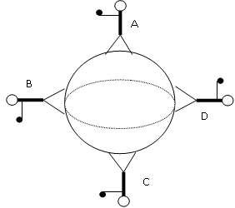
onde por M_{T} representamos a massa da Terra e por R_{T} a distância média de seu centro até a sua superfície. Quando falamos do peso de alguma coisa, falamos de quanto um corpo é atraído na superfície de um outro. A Lua por ter menor massa que a Terra e apesar de ser menor que a Terra, a atração gravitacional em sua superfície é menor do que sobre a superfície da Terra e por isso, os astronautas, quando estiveram lá andavam o faziam aos pulinhos. Mais comumente “sentimos” o peso de alguma coisa quando tentamos levantar esta coisa, por exemplo. Isto porque estamos tentando, com nosso esforço, nos opormos à atração que a Terra exerce.
Depois de termos explicado isto tudo, vamos fazer uma pergunta bem fácil e outra nem tanto. A bola ao lado representa o planeta Terra. Sobre ela estão representadas quatro pessoas. Uma está no pólo norte (ponto A), outra no pólo Sul (ponto C), uma no Brasil (ponto B) e outra na Nova Guiné (ponto D). Cada pessoa segura uma pedra na mão e todas vão soltá-las no mesmo instante.
Pergunta 5a) (0,4 ponto) Desenhe, na figura ao lado o caminho seguido pelas quatro pedras. (0,1 ponto para cada caminho (trajetória) desenhado corretamente). Os bonecos estão fora de escala em relação ao planeta Terra, claro!
Em qualquer posição sobre o planeta Terra, se você soltar uma pedra ela vai cair verticalmente no seu pé, conforme ilustra as linhas tracejadas entre a pedra e o pé do boneco na figura da direita.

Slide 14
Pergunta 5b) (0,6 ponto) Você deve ter achado a questão acima muito fácil, não? Agora vamos propor uma mais complicada. Mas basta você pensar um pouco também. Comparando a Terceira Lei de Kepler com a Gravitação de Newton, explique qual é a diferença fundamental entre as duas constantes. Sabendo esta diferença fundamental você entenderá porque a Gravitação de Newton é Universal.
O que queremos que o aluno perceba é que a constante kepleriana na verdade é específica para cada sistema considerado, enquanto a constante presente na Lei da Gravitação de Newton é sempre a mesma quaisquer que sejam as massas consideradas. A gravitação newtoniana é universal porque é a mesma lei a explicar a queda dos corpos sobre a superfície da Terra ou porque os planetas giram ao redor do Sol.
Resposta 5b):

Slide 15
Questão 6) Comentário: As estrelas se formam a partir da fragmentação, seguida da condensação, de nuvens de gás (principalmente Hidrogênio) e poeira muito pouco densas presentes nas galáxias. E isto acontece exatamente porque esta matéria, mesmo muito difusa, se atrai segundo a Lei da Gravitação Universal. À medida que a assim chamada nuvem proto-estelar (pois ainda não é uma estrela) se contrai, sob a influência de sua própria gravitação, a sua temperatura aumenta devido à energia liberada pela contração. É como se a nuvem caindo sobre ela mesma liberasse a energia da queda Neste estágio a proto-estrela emite radiação no infra-vermelho. Isto
é, ainda não podemos ver a estrela, pois ela está emitindo energia em um comprimento de onda menor do que o comprimento da cor vermelha. Quando a temperatura central da nuvem atinge cerca de dez milhões de graus os núcleos de Hidrogênio (H) começam a sofrer fusão se transformando em núcleos de Hélio (He) na proporção de 4 H para 1 He. A energia obtida com a conversão de H em Hélio (He) é suficiente para suprir as necessidades da estrela. A contração cessa, pois agora existe uma fonte de energia térmica que se contrapõe ao colapso gravitacional, e a estrela atinge uma situação de equilíbrio. Assim, os núcleos das estrelas como o Sol, que queimam Hidrogênio são imensos reatores termo-nucleares, isto é, produzem energia na forma de calor a partir de fusão nuclear. A estrela se mantém estável até que o H do seu núcleo seja consumido, mas isso leva muito tempo - representa aproximadamente 90% da vida da estrela. É nesta fase de equilíbrio, conhecida também como seqüência principal, que o nosso Sol se encontra. A “queima” de Hidrogênio em Hélio produz energia em virtude da conversão de uma pequena quantidade de massa dos átomos de Hidrogênio em energia segundo a famosa fórmula de Albert Einstein de que uma dada quantidade de massa pode ser convertida inteiramente em energia tendo como constante de proporcionalidade o quadrado da velocidade da luz, E = m c².

Slide 16
Esta constante de proporcionalidade confere uma altíssima produção de energia mesmo para quantidades muito pequenas de massa, pois a velocidade da luz é da ordem dos 300.000 km/s. Assim, o átomo de He tem uma massa apenas um pouco menor do que a de 4 H. É assim que o Sol vem produzindo energia já há 4,5 bilhões de anos.
Dados:
Um grama de matéria totalmente convertida em energia produz 90 trilhões de Joules (9 x 10¹³ kg m²/s²). Sabemos com certeza que o Sol converte aproximadamente 600
milhões de toneladas (6 x 10¹¹ kg) de Hidrogênio em Hélio por segundo e que apenas 1% da massa do Hidrogênio é de fato “queimada” na produção de He. Um grama de Hidrogênio contém 6,02 x 10²³ átomos.
Pergunta 6a) (0,5 ponto) Calcule a quantidade total de energia produzida pelo Sol a cada segundo.
A massa de fato convertida em energia é 1% de 6 x 10¹¹ kg = 6 x 10¹² g, que convertidas totalmente em energia, fornecem:
Resposta 6a):
(6 x 10¹²) x (9 x 10¹³ kg m²/s² ) =
5,4 x 10²⁶ Joules.
Observe que 6 x 10¹² g já está em gramas.
Pergunta 6b) (0,5 ponto) Calcule quantos átomos de Hélio são produzidos pelo Sol a cada segundo.
Resposta 6b):
Como cada grama de Hidrogênio possui 6,02 x 10²³ átomos e o Sol queima 6 x 10¹⁴ g de H, ele queima 36,12 x 10³⁷ átomos de H. Como para cada 4 átomos de Hidrogênio é produzido um átomo de He, temos que são produzidos:
(36,12 x 10³⁷) / 4 =
9,03 x 10³⁷ átomos de He.

Slide 17
Questão 7) Comentário: Agora que você já sabe a razão das estrelas terem brilho próprio e dos planetas não, vamos falar do brilho das estrelas. Para isto temos de falar ainda de uma das maiores harmonias já vistas entre matemática e natureza: é a escala logarítmica. Um exemplo desta harmonia é exatamente como foi constituída a escala de magnitudes das estrelas, isto é, a diferença de brilho que nós percebemos entre as estrelas é exatamente logarítmica. Ela foi constituída primeiramente por Hiparco (190 a.C. - 120 a.C.) que criou seis classes de brilho das estrelas que ele podia ver então, a olho nu. Historicamente, os logaritmos foram muito utilizados antes da invenção das
calculadoras. Eles facilitavam enormemente os cálculos, pois como a soma do logaritmo de dois números resulta no logaritmo do produto destes dois números (e, é claro, a diferença do logaritmo de quaisquer dois números resulta no logaritmo da divisão entre eles), bastava ter uma tabela de logaritmos para tornar imensas e complicadas contas de multiplicação e divisão em fáceis contas de soma e subtração. Os avanços das grandes navegações muito devem aos logaritmos, pois facilitaram imensamente os trabalhos dos navegadores no cálculo de suas rotas, baseados também na posição das estrelas no céu. A escala de Hiparco foi adotada e só muito tempo depois é que perceberam sua propriedade logarítmica, que estava na verdade baseada na resposta logarítmica do olho humano ao brilho dos objetos. Com o passar do tempo, os astrônomos foram percebendo que o brilho de uma estrela poderia ser maior do que o de outra estrela pela combinação de brilho intrínseco e distância. Logo ocorreu a idéia de que se poderia construir uma escala absoluta de luminosidade. Assim se definiu a magnitude absoluta. A magnitude absoluta M de uma estrela é definida como sendo a magnitude aparente que essa estrela teria se estivesse colocada a uma distância padrão. Essa distância foi escolhida como sendo de 10 parsec (parsec é a unidade de distância astronômica correspondente ao arco de 1 segundo de paralaxe à distância de 1 unidade astronômica, equivalente a 3,085678 x 10¹³ km ou 206264,806 vezes a distância média da Terra ao Sol.)

Slide 18
A magnitude absoluta do Sol é 4,84, motivo pelo qual costuma-se dizer que o Sol é uma estrela de 5ª grandeza. Assim, você já percebeu que a escala de magnitudes é construída de forma tal que quanto menor a magnitude mais brilhante é a estrela.
Pergunta 7a) (0,5 ponto) Pólux, um dos "gêmeos" da constelação do mesmo nome, tem magnitude aparente 1,6 e está a 12 parsec de distância. Betelgeuse, a estrela que fica no ombro direito de Órion, tem magnitude aparente 0,41. As duas estrelas têm a mesma magnitude absoluta. A distância de Betelgeuse até nós é maior ou menor do que a de Pólux ? Explique a sua resposta.
Queremos aqui que o aluno tenha fixado os conceitos de magnitude absoluta e relativa. Como ambas as estrelas possuem a mesma magnitude absoluta, isto é, emitem a mesma quantidade de luz e calor no mesmo tempo, a mais brilhante aparentemente no céu é aquela que está mais próxima de nós. Entretanto, isto significa dizer que a estrela com MENOR magnitude aparente é aquela que está mais próxima de nós. Logo, Betelgeuse está mais próxima de nós. O professor deve considerar qualquer resposta com o sentido de que a mais próxima é a mais brilhante, mas somente dar todos os pontos se o aluno tiver utilizado corretamente o conceito de magnitude.
Resposta 7a):
Pergunta 7b) (0,5 ponto): Duas estrelas possuem a mesma magnitude aparente. Uma é uma Anã Branca. A outra uma estrela tipo solar. Qual a estrela mais próxima? Explique a sua resposta.
Resposta 7b):
A Anã Branca, pois sendo a Anã Branca minúscula se comparada a uma estrela tipo solar, mesmo que tendo temperatura superficial muito maior do que a solar, para que ela tenha a mesma magnitude aparente só se ela estiver muito mais próxima do que a estrela tipo solar mencionada.

Slide 19
Questão 8) (1,0 ponto) Comentário: Uma revolução da Astronomia foi exatamente a possibilidade de análise da luz recebida das estrelas e com isto podermos saber, por exemplo, quais elementos químicos estão presentes em sua atmosfera. Chamamos de espectro de uma estrela à decomposição da luz de uma estrela ao fazer esta luz passar por um prisma, por exemplo. Já há muito tempo a classificação espectral se baseia na variação da temperatura superficial das estrelas. Ao se arranjar os grupos formados na classificação inicial segundo este novo critério de temperatura, os tipos espectrais se distribuíram da seguinte maneira: O, B, A, F, G, K, M onde o tipo O
corresponde às estrelas mais quentes, e as do tipo M, às mais frias. Este sistema é comumente chamado de sistema MKK (Morgan, Keenan e Kelman) de classificação espectral. As sete letras acima formam o núcleo da classificação que é composta ao todo por treze letras. Cada tipo espectral é ainda subdividido em dez partes e são denominados por números arábicos (e.g.: A3, K7, M1). O Diagrama de Hertzsprung Russell, conhecido como diagrama HR, foi construído independentemente pelo dinamarquês Ejnar Hertzsprung (1873-1967), em 1911, e pelo americano Henry Norris Russell (1877-1957), em 1913, como uma relação existente entre a luminosidade de uma estrela e sua temperatura superficial. Hertzsprung descobriu que estrelas da mesma cor podiam ser divididas entre luminosas, que ele chamou de gigantes, e estrelas de baixa luminosidade, que ele chamou de anãs. Desta forma, o Sol e a estrela Capela têm a mesma classe espectral, isto é, a mesma cor, mas Capela, uma gigante, é cerca de 100 vezes mais luminosa que o Sol. Tanto a luminosidade (ou magnitude absoluta) como a temperatura superficial de uma estrela, são características facilmente determináveis para estrelas de distâncias conhecidas: a primeira pode ser encontrada a partir da magnitude aparente, e a segunda a partir de sua cor ou tipo espectral. Nesses diagramas é adotada a convenção de que a temperatura cresce para a esquerda, e a luminosidade para cima.

Slide 20
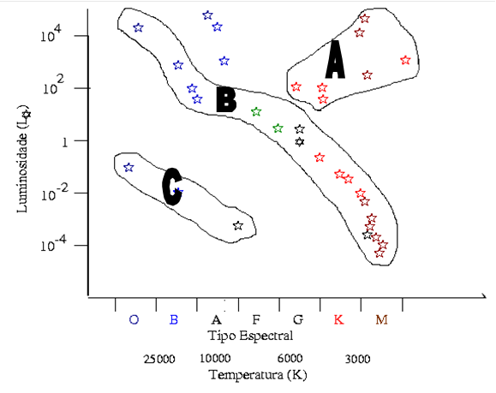
A primeira coisa que se nota em um diagrama HR, é que as estrelas não se distribuem igualmente nele, mas se concentram em algumas partes. A maior parte das estrelas está na assim chamada seqüência principal. O fator que determina onde uma estrela se localiza na seqüência principal é a sua massa: estrelas mais massivas são mais quentes e mais luminosas. As estrelas da seqüência principal têm, por definição, classe de luminosidade V, e são chamadas de anãs. Um número substancial de estrelas também se concentra acima da seqüência principal, na região superior direita (estrelas frias e luminosas). Essas estrelas são chamadas gigantes, e pertencem à
classe de luminosidade II ou III. Bem no topo do diagrama existem algumas estrelas ainda mais luminosas: são chamadas supergigantes, com classe de luminosidade I. Finalmente, algumas estrelas se concentram no canto inferior esquerdo (estrelas quentes e pouco luminosas): são chamadas anãs brancas. Apesar do nome, essas estrelas na verdade cobrem um intervalo de temperatura e cores que abrange desde as mais quentes, que são azuis ou brancas, e têm temperatura superficiais de até 140 000 K, até as mais frias, que são vermelhas, e têm temperaturas superficiais de apenas 3500 K.
Observação: A luminosidade 1 é a luminosidade do Sol.

Slide 21
Pergunta 8a) (0,3 ponto) De acordo com a figura associe os nomes das áreas assinaladas como A, B e C aos grupos de estrelas conhecidos como gigantes vermelhas, anãs brancas e seqüência principal
Resposta 8a):
A: gigantes vermelhas, B seqüência principal e C anãs brancas.
Pergunta 8b) (0,2 ponto) Determine em qual faixa espectral se localiza uma estrela bem mais quente que o Sol e quando ainda estão na fase de queima de Hidrogênio.
Resposta 8b):
A região superior da seqüência principal (B).
Pergunta 8c) (0,3 ponto) Explique porque a idéia de evolução estelar (isto é, a idéia de que as estrelas mudam de aspecto ao longo de suas vidas) nasceu da montagem do Diagrama H-R.
Esta resposta é mais sutil. A idéia geral é a de que as estrelas não estão distribuídas aleatoriamente no diagrama H-R, mas sim estão concentradas nas regiões já descritas. Segundo que a maior presença de estrelas na sequência principal indica que ela deve corresponder a uma fase que todas as estrelas, de alguma forma, atravessam na maior parte de suas existências.
Resposta 8c):
Pergunta 8d) (0,2 ponto) Em sua evolução o Sol passará pelos três estágios definidos pelos grupos A, B e C. Determine esta seqüência e diga em qual região do gráfico ele permanecerá por menos tempo.
A seqüência é B-A-C. Ele ficará menos tempo na região A. A fase de Gigante Vermelha é a fase terminal de atividade de queima nuclear da estrela e, portanto, a mais rápida em sua evolução
Resposta 8d):

Slide 22
Questão 9) (1 ponto) Comentário: Como você sabe, o Sol está numa galáxia que chamamos de Via Láctea, exatamente porque, antes do uso astronômico do telescópio, não se sabia que ela era constituída de estrelas, pois não era possível distingui-las. Aliás, o termo “galáxia” quer dizer o mesmo em grego que o termo latino “via láctea”: “caminho de leite”. Hoje sabemos que existem vários tipos de galáxias e que aquela em que vivemos pode ser considerada uma galáxia bem grande. Um dos maiores desafios da Astronomia é exatamente saber a forma exata de nossa galáxia. Isto porque estamos imersos dentro dela, e não a podemos ver como um todo. O que
os astrônomos fazem é comparar os dados que observam com as demais galáxias para deduzir como pode ser o formato da nossa. Hoje acreditamos que a nossa galáxia é formada por um bojo, de forma razoavelmente esférica em sua parte mais central, um disco formado de braços espirais e este conjunto envolto por uma esfera de raio muito maior e com uma densidade de estrelas bem menor chamada de halo. O que vemos no céu como a “Via Láctea” é na verdade uma projeção apenas do disco da Via Láctea, afinal, todas as estrelas que vemos no céu, individualmente, estão na nossa galáxia. As demais Galáxias estão tão distantes que poucas distinguimos no céu a olho nu, como as Nuvens de Magalhães, que são satélites da nossa, e a Galáxia de Andrômeda. Não vemos o núcleo de nossa galáxia que seria algo muito brilhante, pois existem nuvens muito finas de matéria que absorvem sua luz. Ao redor da parte mais central orbitam cerca de uma centena de aglomerados globulares, com cerca de centenas de milhares de estrelas. A Via Láctea como um todo deve ter mais de 100 bilhões de estrelas! Você poderia imaginar que as estrela orbitam ao redor do núcleo como os planetas ao redor do Sol, isto é, keplerianamente. Mas isto não acontece. Primeiro porque, pela própria gravitação newtoniana, quanto mais distante está uma estrela do núcleo da Via Láctea, mais estrelas participam da massa a atrai-la e, assim, maior é a massa ao redor da qual ela orbita e, portanto, a massa a atrair a estrela cresce à medida em que uma dada estrela está mais distante do centro da Via Láctea.

Slide 23
Segundo, porque existe um grande mistério na Astronomia, chamado de matéria escura, pois a soma das massas das estrelas observadas não seria capaz de explicar o movimento das estrelas. E isto se dá a qualquer distância considerada. Assim, como deveria existir mais massa que não é observada, recorre-se à hipótese de uma massa escura a contribuir gravitacionalmente para explicar as trajetórias observadas. Claro que a massa estimada das nuvens que impedem a chegada da luz do núcleo da Galáxia até nós é levada em conta quando se considera a discussão de matéria escura.
Dados: O Sol está a uma distância de cerca de 27.700 anos luz do centro da Galáxia, o que equivale a 2,6 x 10¹⁷ km. Ele se move (e com ele todo o sistema solar) com uma velocidade de 250 km/s em uma órbita circular em torno do centro da galáxia. Pela massa da matéria observada, esta velocidade deveria ser de 160 km/s (veja o comentário sobre matéria escura acima). Em todo movimento circular podemos calcular o valor da aceleração em direção ao centro do movimento como função da velocidade (v) e do raio (R) como sendo v² / R. Por outro lado, esta aceleração é devida à força de atração gravitacional exercida pela massa de estrelas entre a estrela e o centro da Galáxia.

Slide 24
Pergunta 9a)(0,4 ponto). Quanto tempo (em anos terrestres) o Sol leva para completar uma órbita ao redor do centro da Via Lactea?
Resposta 9a):
Dados: R (Raio) = 2,6 x 10¹⁷ km e V (Velocidade) = 250 km/s. A definição mais usual de velocidade é dada pela razão entre distância percorrida e intervalo de tempo gasto para percorrê-la. Como estamos considerando uma volta completa em um movimento circular e uniforme, a distância percorrida é o comprimento da circunferência, dado por 2 p R. O intervalo de tempo gasto para percorrer esta volta é o período. O período (T) dado em segundos é então
T = (2 π R) / V =
(2 x 3,14 x 2,6 x 10¹⁷ km ) / (250 km/s) =
6,5 x 10¹⁵ s.
Como um ano contém 365 dias, o dia 24 horas e numa hora 3600 segundos, temos num ano:
365 x 24 x 3600 =
31.536.000 segundos. Portanto, a resposta é dada por:
T = 6,5 x 10¹⁵ s / 31.536.000 (s/ano) =
206 x 10⁶ anos =
206 milhões de anos!
É claro que o aluno pode fazer as aproximações que julgue necessárias (por exemplo, o número pi aproximado para três, etc) desde que chegue a um resultado próximo de 200 milhões de anos.
Pergunta 9b) (0,3 ponto) Quantas voltas ao redor do centro da Galáxia o Sol já completou desde que foi formado?
Resposta 9b):
O dado sobre idade do Sol está no comentário da questão 6. O Sol tem uma idade aproximada de 4,5 bilhões de anos, o que fornece um número aproximado de
22 voltas.
(4,5 x 10⁹ anos / 206 x 10⁶ anos = 22)

Slide 25
Pergunta 9c) (0,3 ponto) Estime a massa da matéria escura responsável pelo movimento real do Sol.
Dados: o valor da constante gravitacional é G = 6,67 x 10⁻²⁰ km³/ segundo² / kg, e que a razão entre a distância do Sol ao centro da Galáxia e esta constante é de aproximadamente 3,9 10³⁶ kg segundos² /km².
Resposta 9c):
Dados: o valor da constante gravitacional é G = 6,67 x 10⁻²⁰ km³/ segundo² / kg, e que a razão entre a distância do Sol ao centro da Galáxia (R) e esta
constante (G) é de aproximadamente R/G = 3,9 10³⁶ kg segundo² /km². O Sol descreve movimento circular uniforme em torno do centro da Galáxia. Errata: na prova estava faltando o “cubo” no km da constante G.
Foi dado que a massa ordinária (M_{ord}) ou massa observada causaria uma velocidade orbital do Sol de apenas 160 km/s. Vamos chamar esta velocidade de velocidade ordinária (V_{ord}).
Da relação: G M_{ord} M_{Sol} /R² = M_{Sol} V_{ord}²/ R temos que: M_{ord} = R V_{ord}² / G (equação 1).
Foi dado também que a massa real entre o Sol e o centro da Galáxia, que é a soma da massa ordinária (M_{ord}) mais a massa escura (M_{esc}) gera a real velocidade orbital observada para o Sol. Vamos chamar esta velocidade real de V_{real}. Logo, da mesma relação: G (M_{ord} + M_{esc}) M_{Sol} / R² = M_{Sol} V_{real}² / R temos:
M_{esc} = R V_{real}² /G - M_{ord}. Substituindo a M_{ord} da equação 1, temos finalmente:
M_{esc} =
R V_{real}² /G - R V_{ord}² / G ou M_{esc} =
( V_{real}² - V_{ord}² ) (R / G) =
(250² - 160²)* 3,9 10³⁶ =
1,4 x 10⁴¹ kg
Obs. Como a massa do Sol é de 1,989 x 10³⁰ kg, esta massa escura M_{esc} corresponde a 73 x 10⁹ massas solares!!

Slide 26
Questão 10) (1 ponto) Esta é quase uma tradição de nossa Olimpíada. Do jardim da nossa casa até os confins do Universo, nos deparamos com as mais incríveis dimensões, tanto em tamanho quanto em massa, peso ou velocidades. No quadro abaixo, enumere em ordem crescente de 1 a 10 o tamanho e a massa de cada objeto:
Plutão é menor do que Mercúrio e tem menor massa. Estrela de nêutrons é um objeto com massa um pouco maior do que a do Sol mas muito compactado (raio da ordem de dez quilômetros). Anã vermelha é menor em tamanho e em massa que o Sol. (cada item vale 0,05, totalizando 1,0 ponto para a questão toda).
OBJETO | TAMANHO | MASSA
Galáxia de Andrômeda
Estrela de Nêutrons
Elétron
Mercúrio
Brasilsat B1 (satélite brasileiro)
Vênus
Plutão
Anã Vermelha
Sol
Próton
10
10
4
9
1
1
6
5
3
3
7
6
5
4
8
7
9
8
2
2

Slide 27








Contatos:
 | @obabr
 | @oba_olimpiada
 | obaoficial
 | canal_oba_mobfog
 | oba.secretaria@gmail.com
 | (21) 98272-3810
 | (21) 2334-0082 (21) 4104-4047 (21) 2254-1139
www.oba.org.br

